Slide 1



基于上下文特征的药物命名实体识别
指导教师：赵志立
答 辩 人：方啸
专 业：计算机科学与技术（数据科学方向）
时 间：2023年5月18日

Slide 2
纲要
研究背景与现状
相关理论与技术
常见方法的性能对比
引入上下文信息改进表现
总结与展望

Slide 3
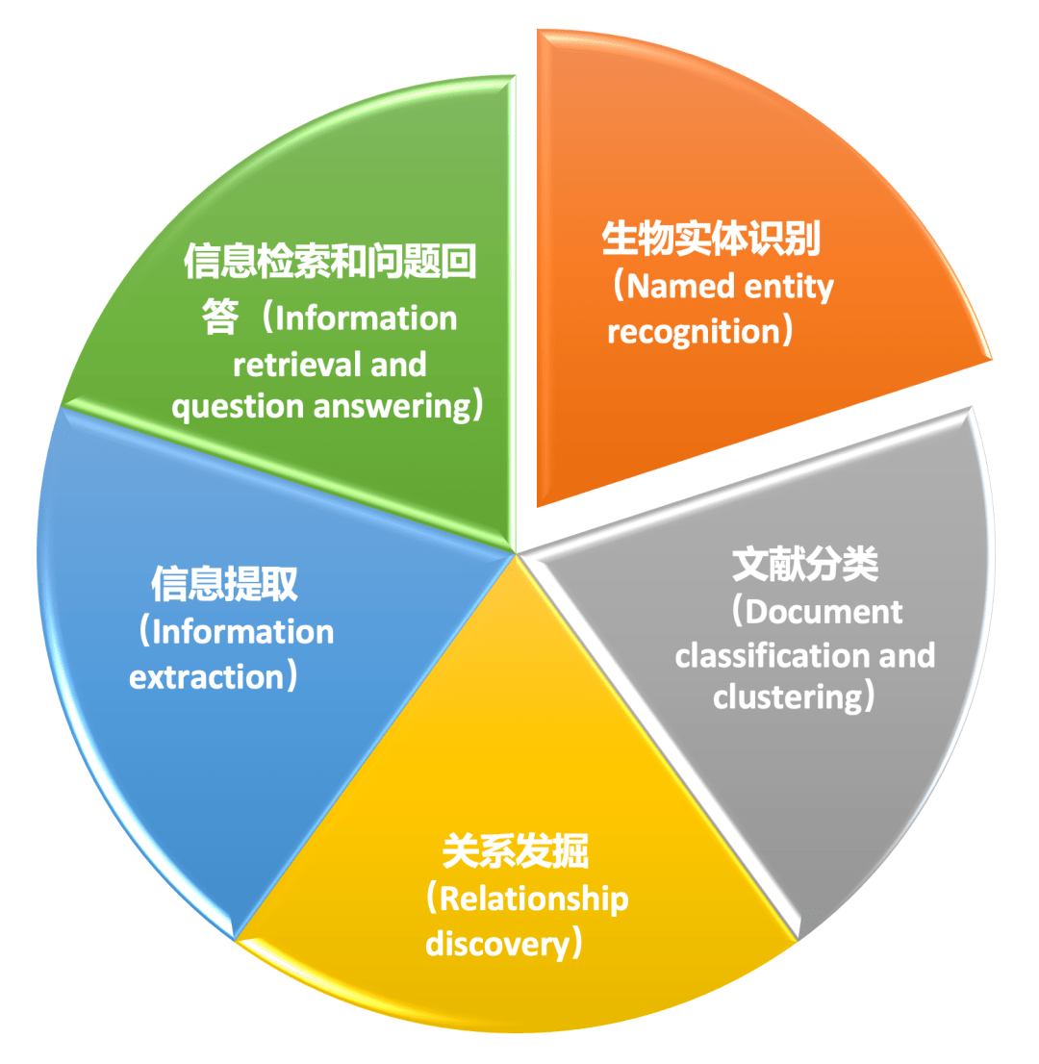
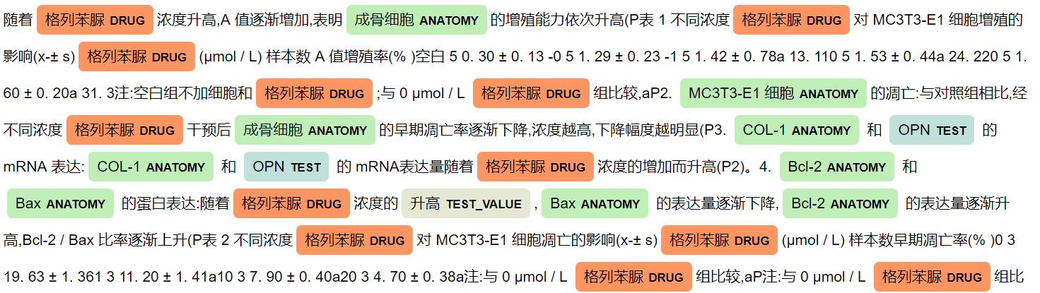
背景介绍
命名实体识别的定义与效用
医疗领域：药名实体

Slide 4
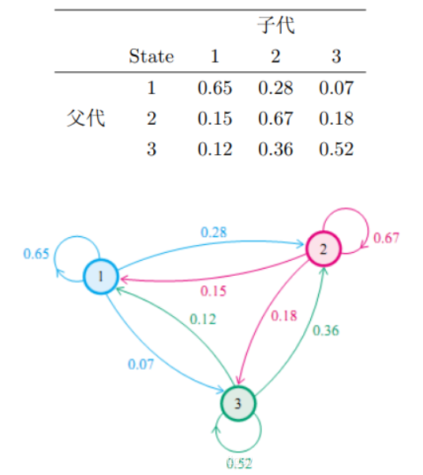
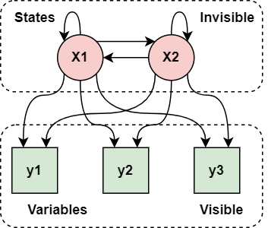
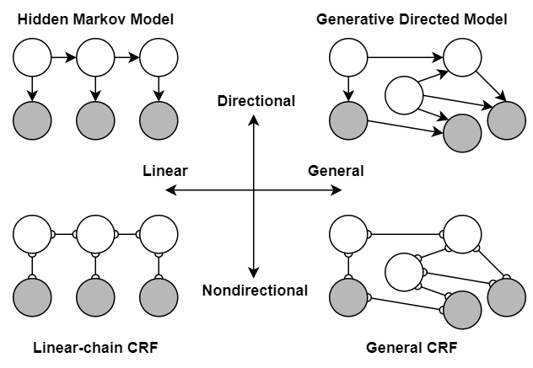
相关理论知识介绍
从马尔可夫过程到条件随机场
马尔可夫决策过程
隐马尔可夫模型
条件随机场模型

Slide 5
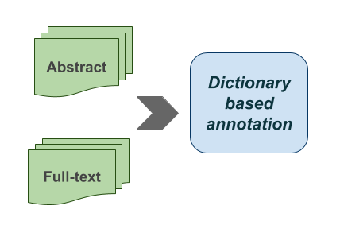
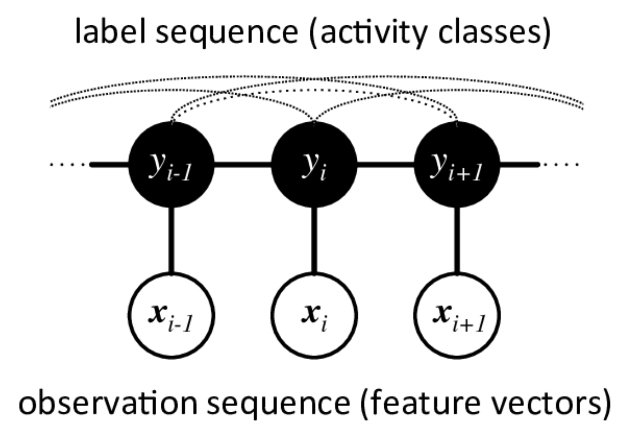
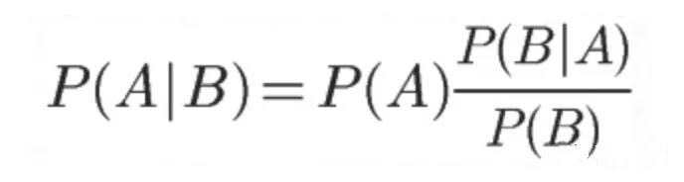
常见方法的性能对比
命名实体识别的常见计算资源友好型方法
词典法
贝叶斯模型
条件随机场

Slide 6
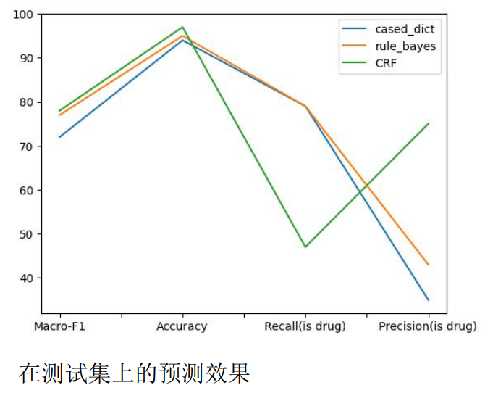
常见方法的性能对比
三类方法的性能对比
结论：
基于横向比较，CRF模型在总体性能上存在优越性。这也暗示了上下文信息在命名实体识别任务中的重要性。
简单构建的基础CRF模型在召回率上有待提高。

Slide 7
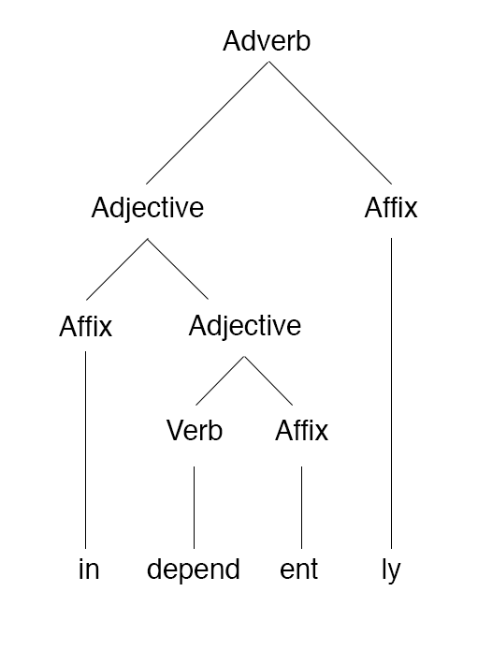
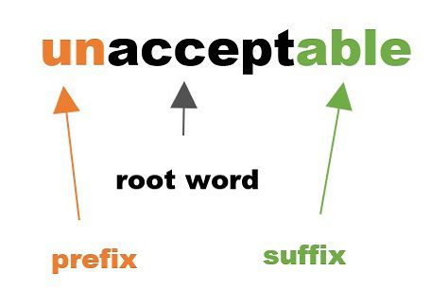
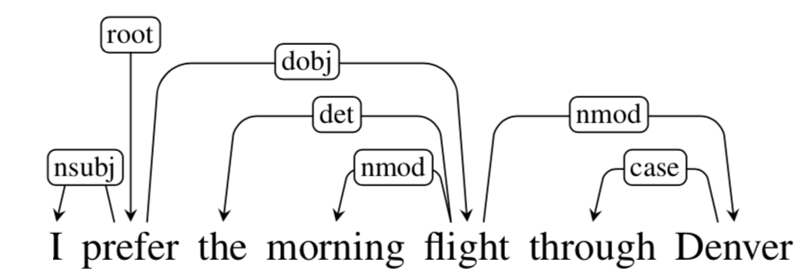
引入上下文信息改进表现
三类基于上下文的新特征
形态学特征
语言学特征
句法结构特征

Slide 8
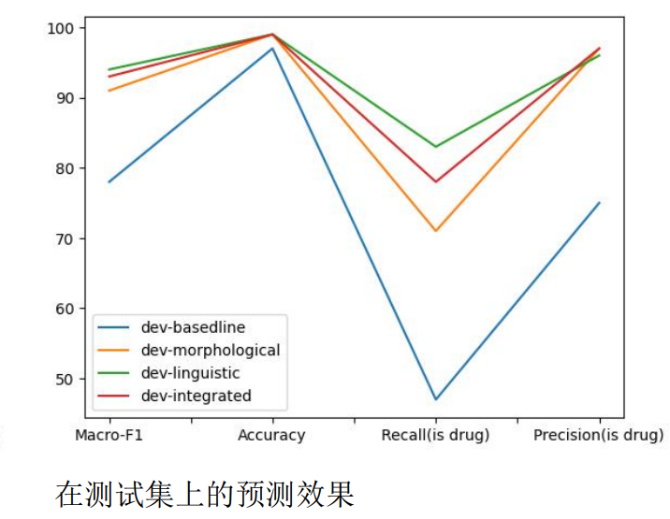
引入上下文信息改进表现
改进前后的条件随机场模型性能对比
结论：
三类特征中，语言学类特征能够显著地提高CRF模型识别药名实体的召回率，对提高模型表现有效性最强。
数据表明，引入过多的特征可能会导致输入信息的冗余和模型的过拟合。

Slide 9
总结与展望
总结：
在药物命名实体识别中，条件随机场相较于词典匹配与结合基于规则和统计回归的方法，可以有效地利用上下文语境信息，具有独特的优势。
从单词的上下文级别引入语言学类特征，能够显著地提高CRF模型识别药名实体的召回率，从而有效地提高模型表现。
展望：
不同的药物名称可能存在实体共指。对药名进行标准化的实体标识将是下一步的挑战。

Slide 10
感谢，
请老师批评指正！

